Slide 1

T
CUAI 스터디 MML 2팀
2022.04.04.화
발표자 : 서희재

Slide 2
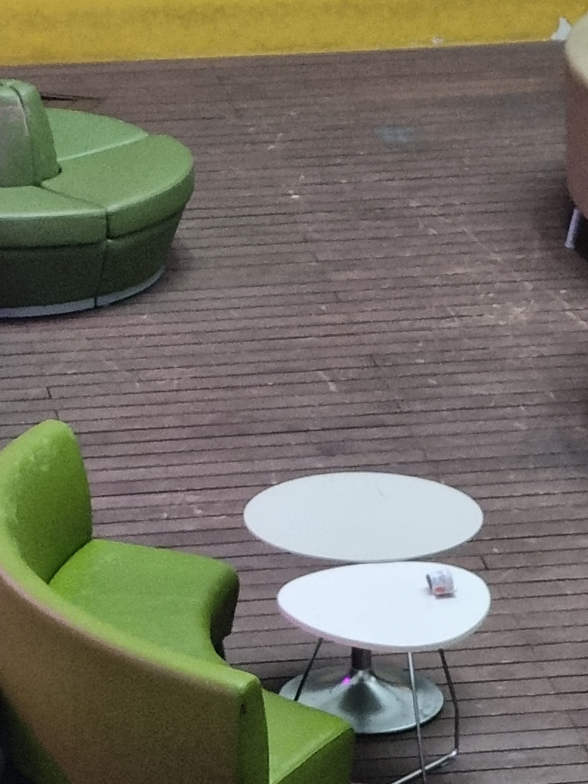
스터디원 소개
스터디 했던 장소를….
서희재(컴퓨터공학과)
최강규(산업보안학과)

Slide 3
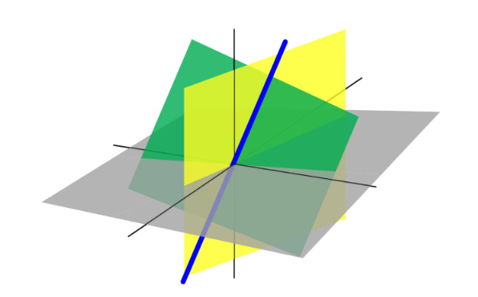
Vector Spaces
Vector의 공간이란?
Group
Subspaces
Notes:
서로 연산이 가능한 벡터들의 집합 => 공간
연산이 가능한? => 선형결합이 가능한 => 서로가 서로에게 더해질 수도 있고 임의의 숫자가 곱해져 길이가 늘어날 수도 있는 벡터들
이러한 공간은 Group과 Subspaces로 나눔.
Space에 대해 더 설명하자.

Slide 4


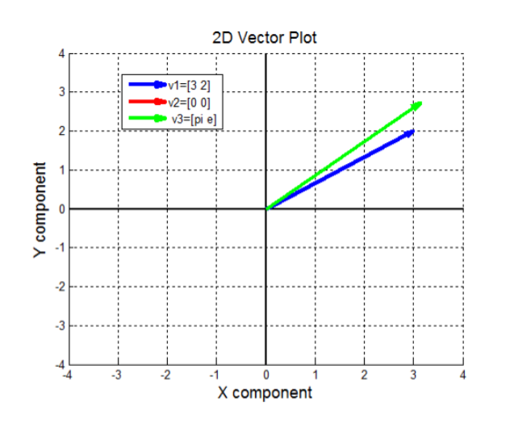

Vector Spaces
영벡터는 왜 필요해?
Notes:
2차원 공간상에 포함되는 벡터를 예시로 설명하겠다.
우리가 흔히 알고있는 x축과 y축은 2차원을 구성하는 각각 첫 번째 컴포넌트(component)와 두 번째 컴포넌트이다. 이와 같이 x와 y 두 가지의 컴포넌트들로 구성되는 벡터 공간을 x-y평면(Plane)이라 한다. 이것이 2D벡터 공간(space)이라 불리는 이유는 x와 y 두 가지 컴포넌트들로 구성된 모든 벡터들이 이 공간상에 존재할 수 있기 때문이다. 즉 공간(space)이란 말을 쓰기 위해선 하나, 혹은 몇 개의 벡터가 아니라 무수히 많은(무한대의) 벡터들이 공간이라 정의된 영역에 존재할 수 있기 때문이다.
어쩌면 영벡터[0 0]는 필요 없지 않나요? 라고 생각할 수도 있다. 그러나 영벡터도 공간을 이루기 위해서 반드시 필요하다. 왜냐하면 벡터 공간내에서 존재하는 모든 벡터들은 선형 결합(Linear Combination)을 통해 만들어질 수 있어야 한다. 가령 2차원 공간에서 영벡터를 제외시킨다고 가정해보자. 이때 아래와 같은 선형결합을 할 경우엔 그 식이 성립하지 않게 된다.
영벡터가 존재하지 않고선 위의 식이 성립할 수 없게 된다. 이와 같이 모든 차원의 벡터 공간은 반드시 영벡터를 포함해야 한다.

Slide 5
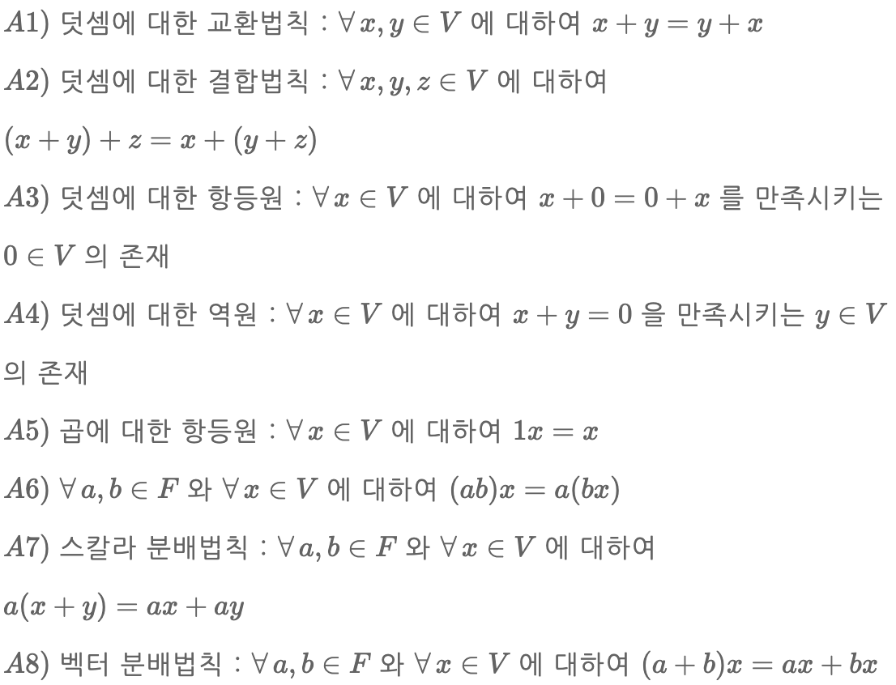
Vector Spaces

Slide 6
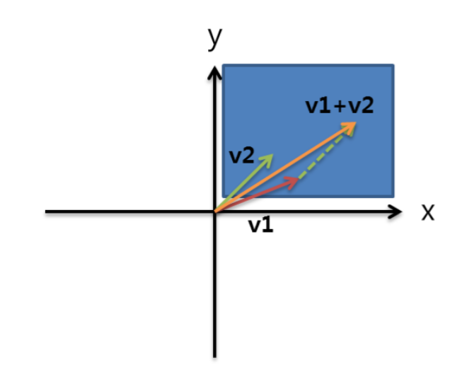
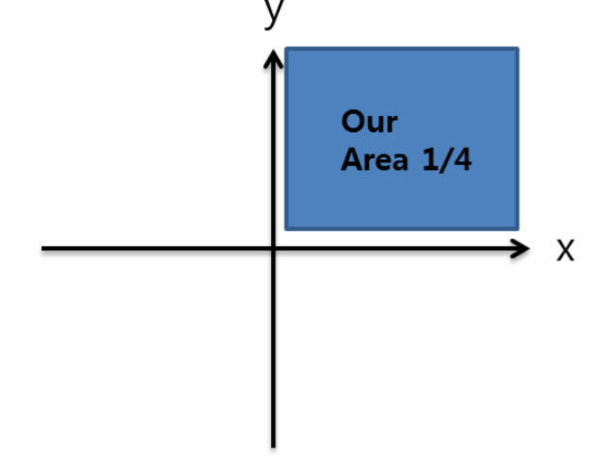
ADD closure
Notes:
우리는 앞서 같은 공간상에 있는 벡터들은 동일한 공간에 존재하는 다른 벡터들의 선형 결합에 의해 정의될 수 있어야 한다고 했다. 즉 어떤 벡터에 일정 상수값을 곱해 scale(길이)을 늘려주거나, 다른 벡터를 더해주었을 때 그 결과가 같은 공간에 존재해야 한다. 그런데 과연 항상 이러한 경우만 존재할까? 아래의 벡터 공간이 성립하지 않는 경우의 예를 보자.
아래의 2차원 공간에서 1사분면(x축 +방향, y축 +방향)만 취한다고 가정해보자.
즉 우리는 2차원 공간 전체 중에서 1/4의 영역인 1사분면만 가질 수 있다고 가정해보자. 먼저 이 공간내의 다른 벡터와의 덧셈 연산에 대해서 살펴보자. 1사분면 공간내의 어떠한 벡터끼리 덧셈을 해도 그 결과가 1사분면에 위치하는가? 답은 Yes이다.
1사분면 내의 임의의 벡터 v1(Red)과 v2(Green)를 더했다. 결과 벡터(v1+v2)는 여전히 1사분면에 위치해 있다.
여기서 v1과 v2는 1사분면 공간 내의 원소들이기 때문에 무조건 x와 y컴포넌트가 양의 값을 가진다. 따라서 이 공간 내의 어떤 벡터끼리 더해도 그 결과 벡터는 여전히 1사분면에 위치할 수밖에 없다. 이러한 경우 우리는 1사분면의 벡터 공간은 덧셈 연산에 대해 "닫혀있다(closure)"라고 한다.

Slide 7
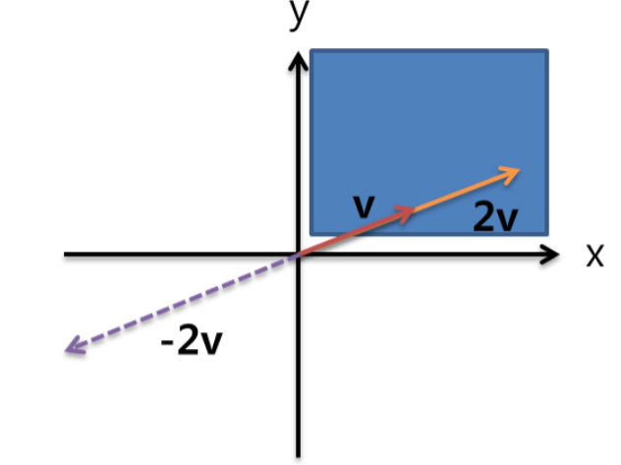
MUL non-closure
Notes:
선형 결합이라 함은 벡터끼리의 덧셈과, 각 벡터에 어떤 scale값을 곱해주는 곱셈연산이 있다. 이번엔 곱셈 연산이 성립하는지를 알아보자. 1사분면 벡터들에 대해 임의의 스케일 값을 곱했을 때 그 결과벡터가 여전히 1사분면에 위치해 있는가? 답은 No이다. 역시 예를 보자.
1사분면의 임의의 벡터 v에 임의의 상수 2를 곱해서 벡터의 길이를 늘렸다. 이때 2v는 여전히 1사분면에 위치해 있다. 그러나 문제는 그 스케일의 방향이다. 즉 반대 부호인 -2을 곱했을 경우 이 결과 벡터인 -2v는 1사분면을 벗어나게된다. 따라서 1사분면 공간의 벡터에 대해 곱셈 연산은 "닫혀있지않다(not closure)"
이 경우, 우리는 1사분면을 벡터 공간이라고 정의 할 수 없다. 덧셈에는 닫혀있으나, 곱셈에는 닫혀있지않기 때문이다.
여기서 우리는 한 가지 결론을 얻을 수 있다. 벡터 공간을 정의하기 위해 필요한 규칙이 있다. 바로 벡터 공간내의 벡터들은 서로 더하고 임의의 scale상수를 곱해도 그 결과 벡터가 해당 공간내에 존재해야 한다. 즉 임의의 차원의 벡터 공간이 성립하기 위해선 선형 결합(Linear Combination) 연산에 대해 성립하고 닫혀있어야 한다.

Slide 8
감사합니다.

